Slide 1
R&D TDC : mesure de temps à 10 ps ajustable

Slide 2
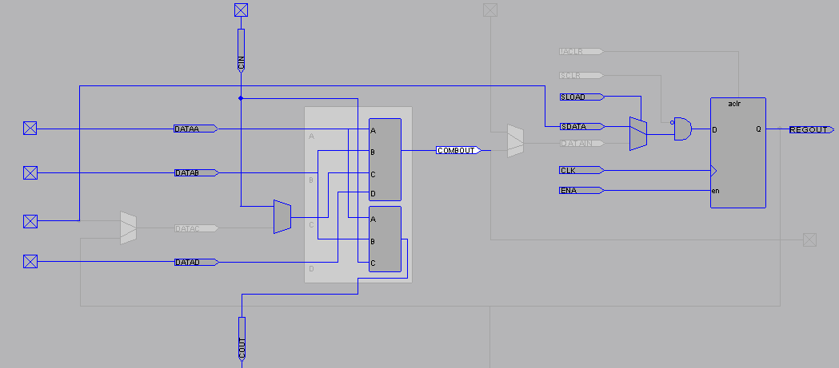
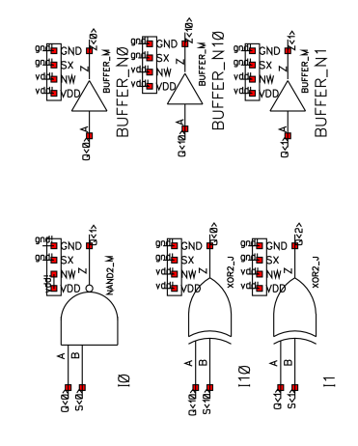
Context de la R&D
FPGA
ASIC
Voir présentation de Claude GIRERD sur le Vernier TDC
Réflexion conjointe entre Claude G. et Hervé M. et moi même pour porter la mesure de temps faite en FPGA sur ASIC
Gain potentiel:
La somme des capacités à charger diminue (conso. Optimisé P=UI=U.freq.ΣC)
Souplesse dans la variété des portes logiques
Meilleur jitter cumulé ?

Slide 3
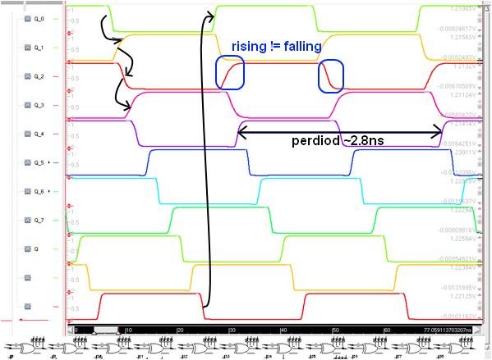
Caractérisation des céllules
Période=somme de :
delai_falling_{i}
delai_rising_{i}
=
2*delai_moyen*Nb_{étage}
+/- donné par la datasheet
=> Caractérisation individuelle des XORs donnerai l’information a priori de la fréquence, sans simuler toute la dll.
Fonctionnement de la DLL:
Propagation de l’inversion

Slide 4
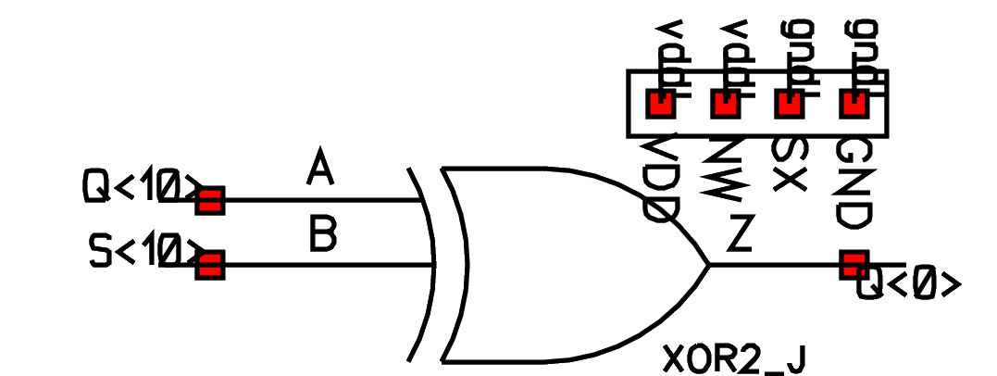
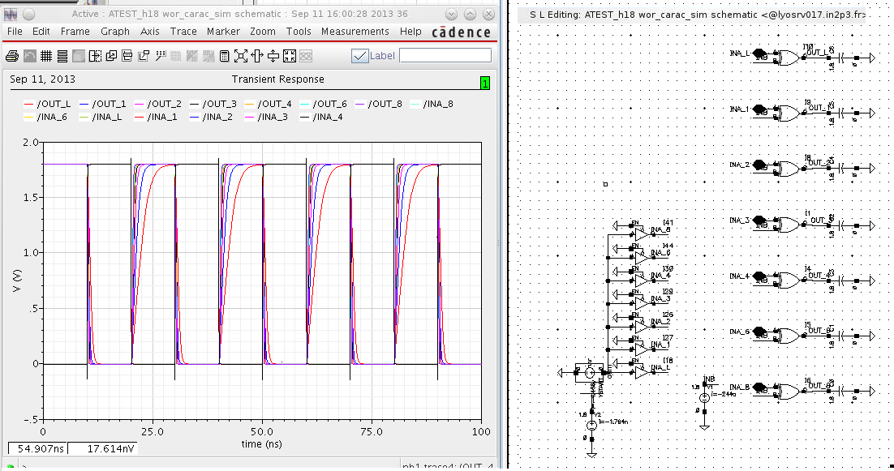
Ensemble des cas possibles
Delai=fonction(rise/fall, A/B, inverseur/suiveur, Cload, Cin)

Slide 5
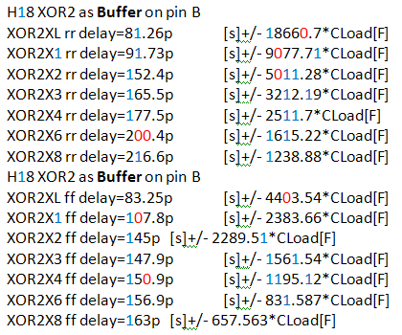
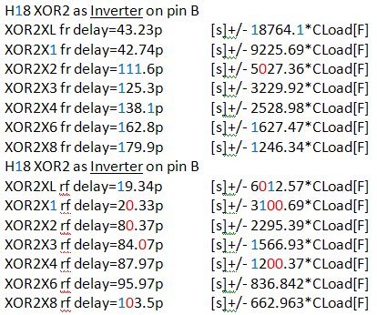
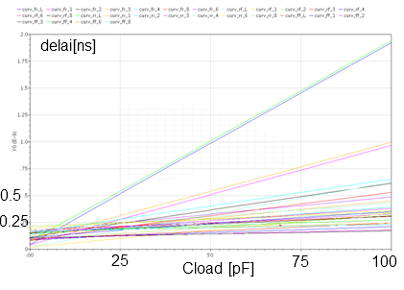
Trop de simulation => trop de résultats

Slide 6
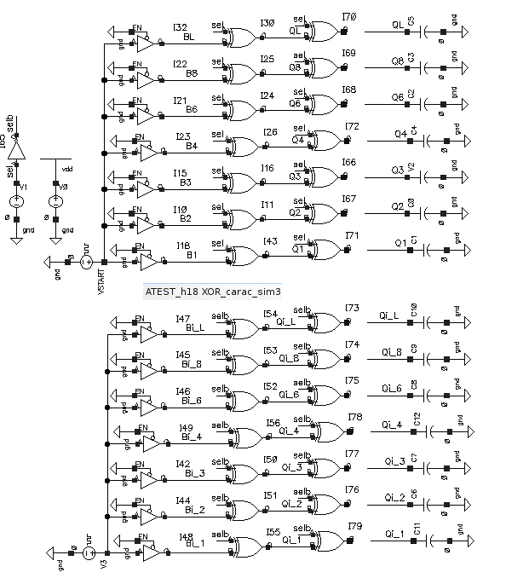
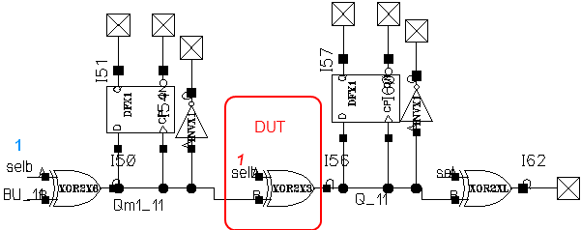
prévision pertinente in-situ
XOR avant
-param1
-param2
…
XOR après
-param1
-param2
…
DUT
Delai=fct(paramAvant, paramApres)
Remarque: Td_{buf} = Td_{inv} + 50ps (H18 famille [23468])
Un xor en mode inverseur est en moyenne 50ps plus lent

Slide 7
Choix figé =>2^{N}/2 configurations
Choix du nombre d’étage : 11 (1 nand, N=10 xor)
Si le nombre d’étage la période la fréquence
Choix des XOR (hardware)
Choix des combinaisons (config externe) 512 choix
Que des inverseurs
2 buffers, 8 inverseurs
4 buffers, 6 inverseurs
…

Slide 8
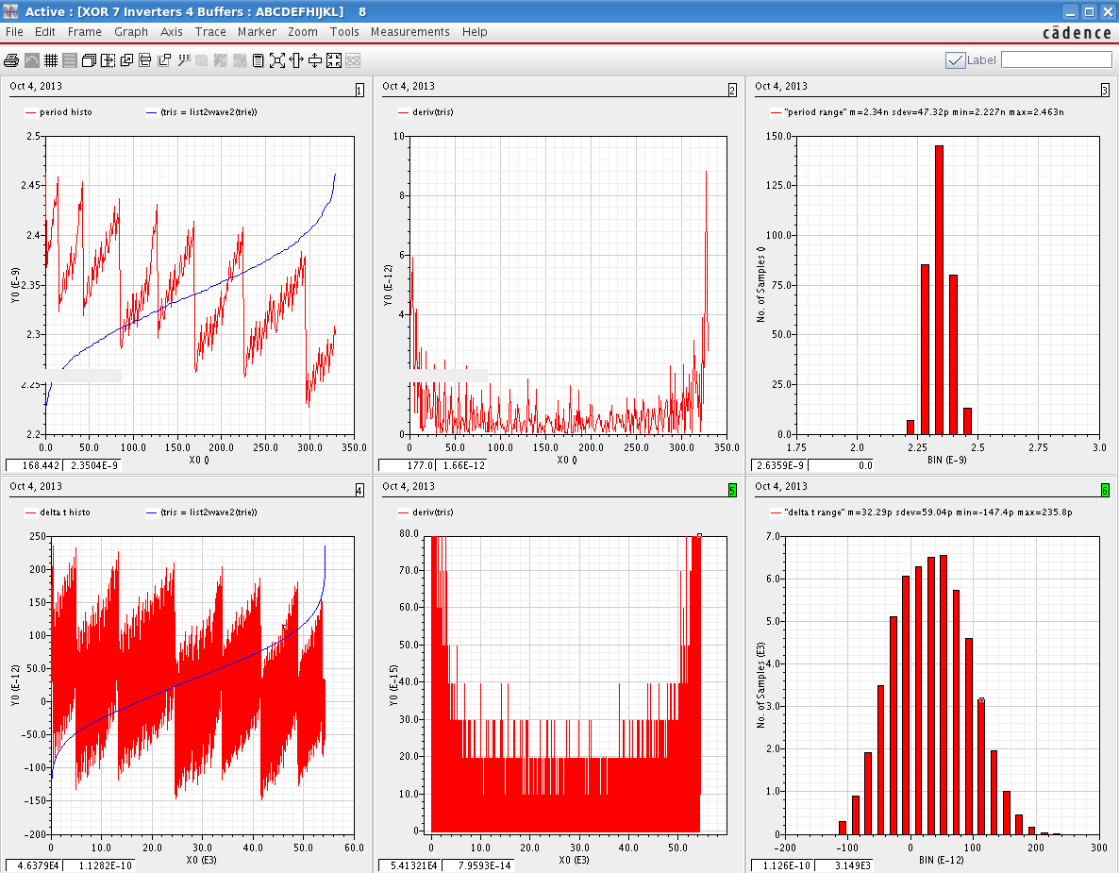
XOR 7 inverseurs 4 suiveurs
Famille varié
Croissante :
ABCDEFHIJKL
Bonne dispersion
+/- 100ps
Période=2.34n±47p
Δt=32p ± 59p cad.
réglage de -100p à +200ps par pas de 20fs (50k config)

Slide 9
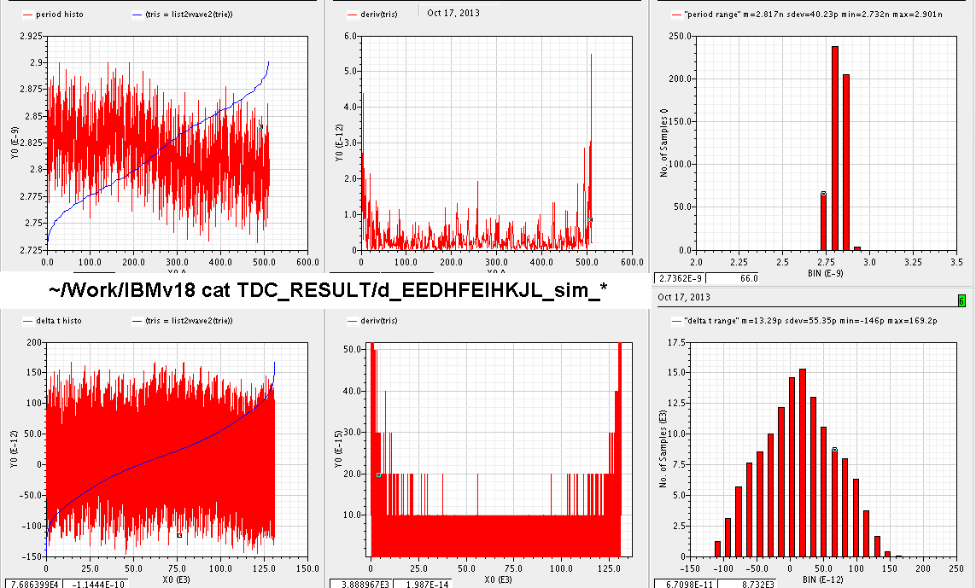
Période moyenne : 2.8ns
512*(512+1)/2=>~130000 combinaisons par pas de 10fs
Si Δt →0, temps mort→

Slide 10
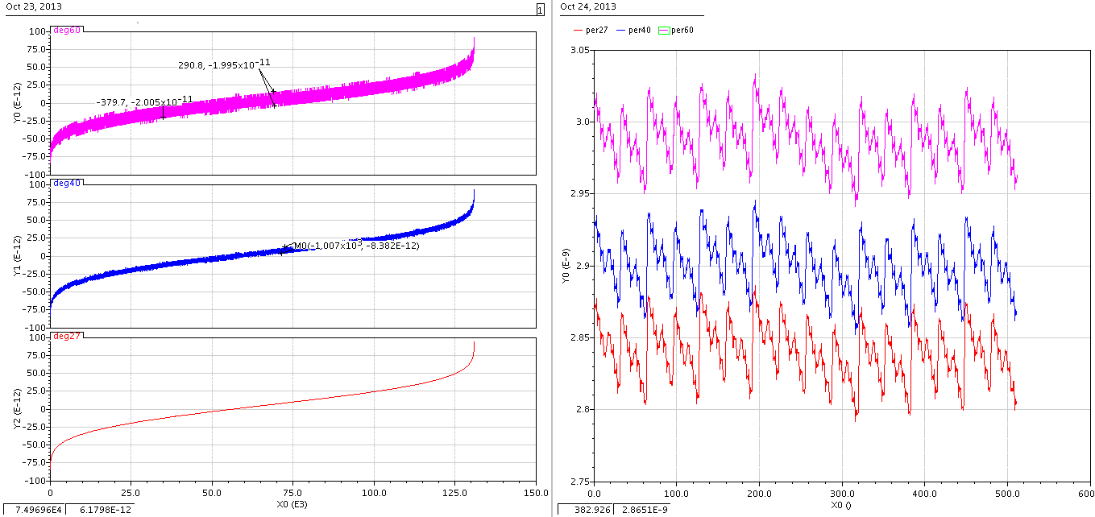
Variation en température
Si on augmente la température, la somme des délai augmentes
Si l’on trie les codes par ordre période croissante, la température a un effet sur cet ordre. 8ps pour passer de 27°C->40°C. ➔température ou configuration contrôlée.

Slide 11
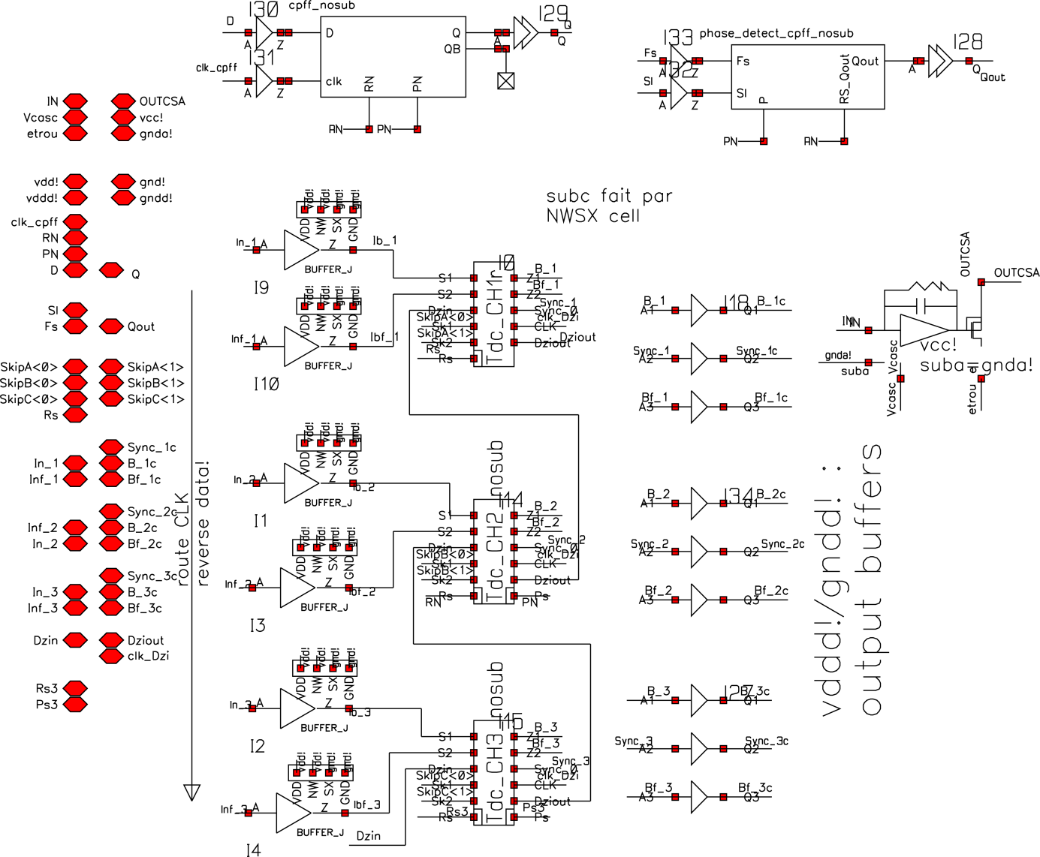
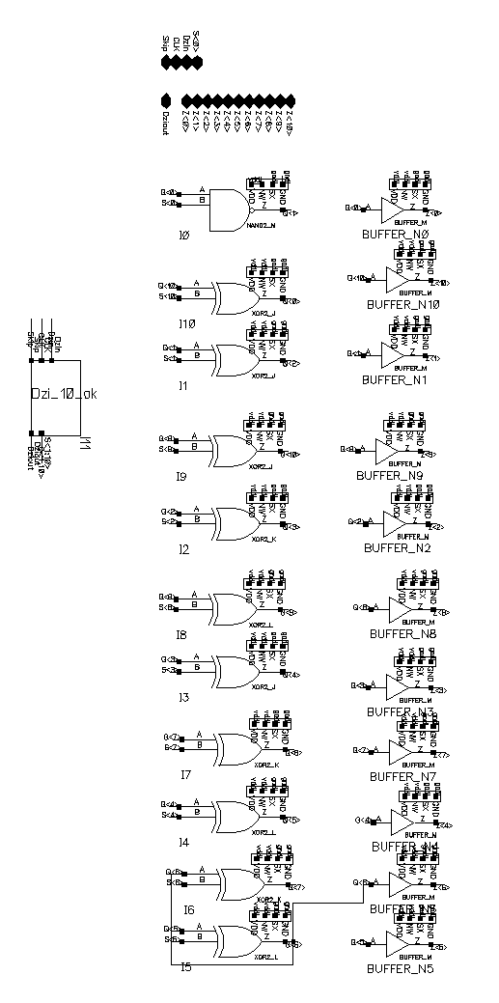
CORE du chip

Slide 12
IBM 130nm ASIC XOR TDC
Choix de la famille:
MJKJLLKKLJJ
The DLL frequency is set by a 10-bit selection daisy-chain memorized in D-Flip-flop
choix d’un layout entrelacé, aurait pu etre ‘replié’
La dll seule mesure :75µm x 6µm (NAND et 10-XOR)
Power consumption = SUM(C_{load})*U²*freq
Asic has less interconnection than FPGA => C_{load} is smaller
http://micrhau.in2p3.fr/spip/spip.php?article117

Slide 13
TDC : 35u x 75u
DLL 1
Détecteur de phase
DLL 2
5 CLK_Q en //
par sortie
Détecteur de
Phase, avec
Bascule D ’maison’
Faible temps
de setup (3ps)

Slide 14
Détecteur de phase
Fonctionne avec des bascules D standard (setup time 200ps =‘offset systématique’ dans ce fonctionnement)
Bascule D ’maison’ à fenêtrage, pour un temps de setup de 3ps, permettrait une meilleur gestion des ‘bords’ de la dynamique. Set/Preset,
Slow_clock
q1
q2
Phase detected
D
Q
D
Q
Fast_clock
R
R
Slow_clock
Fast_clock
q1
q2
phase

Slide 15
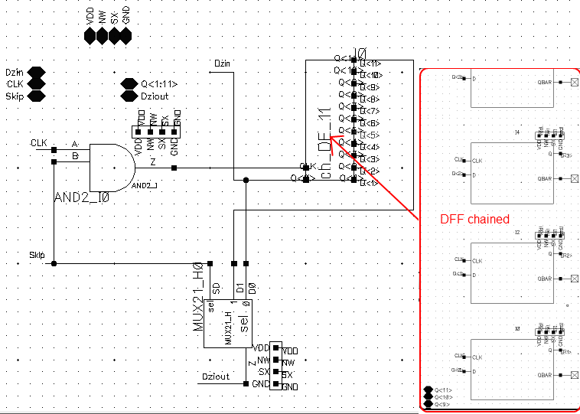
By-passable Daisy chain

Slide 16
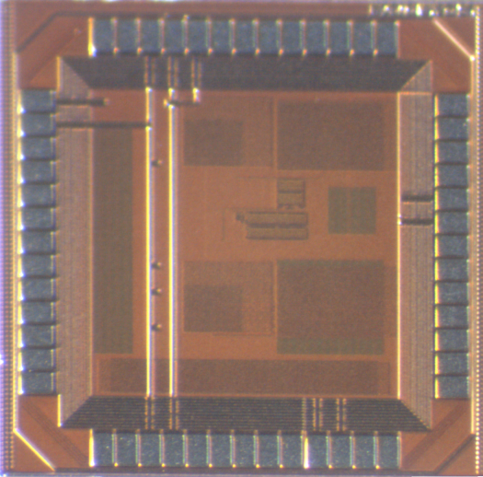
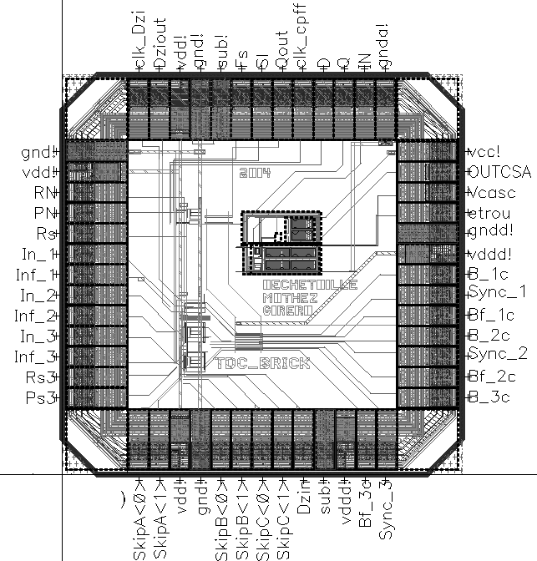

Slide 17
Carte de test
Pas de Labview, que des commandes réseau du type "*IDN?"
Générateur de délai
eth1 ‘import socket’
spi
Raspberry Pi
./script.py
eth1
i2c
Carte de Test
TDC BRICK
Q1: ~300MHz
i2c gpio expander
Sync1
Skip[1-6]
Qf1
-Dzi
-Clk
in ‘Slow’
in ‘Fast’

Slide 18
Conclusion
++ faible encombrement ➔ multi-voies
++ simplicité du montage
?? jitter cumulé
- effet de la température
- variation de l’alimentation
Perspectives
Multi détecteur de phase
Asservissement slow control d’une consigne
synthèse numérique

Slide 19
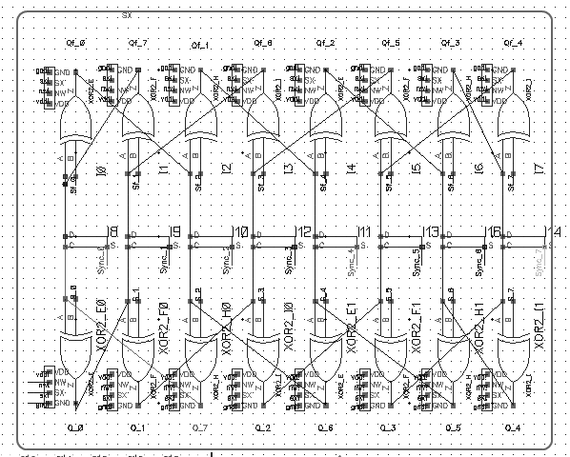
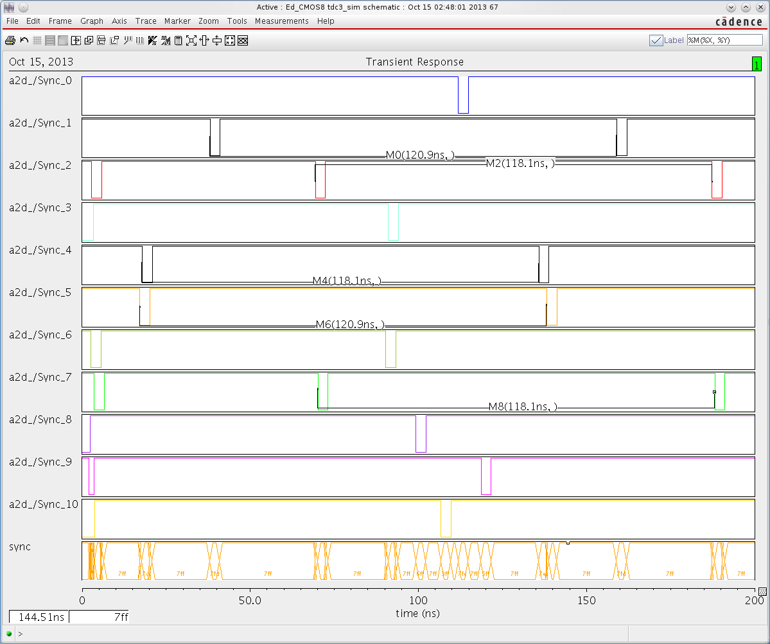
Backup
Réduction du jitter cumulé: Multidétecteur de phase
Matrice 10x10 de détecteur de phase ➔ redondance ou réduction du temps mort

Slide 20
